Slide 1
PaperboyClone
Eine Projektarbeit
im Fach „Pattern and Frameworks“
an der FH Brandenburg
von Martin Freudenberg und Timo Kramer
am 15.07.2015

Slide 2
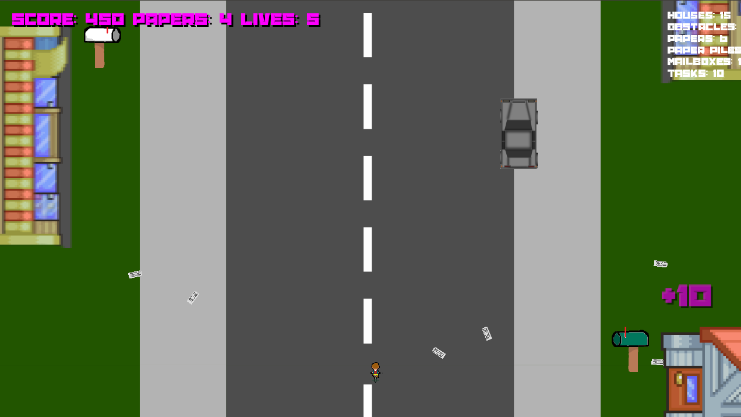
Anforderungen
Entwurfsmuster
grafische Benutzeroberfläche
Konfiguration aus Datei (JSON)
persistente Speicherung von Daten (JSON)
parallel agierende Threads

Slide 3
Entwurfsmuster
Factory → MenuFactory, Levelgenerator
Singletons →
  HighScoreHandler
  AudioPlayer
  DifficultySettings
  GameSettingsHandler
  PlayerStatus
  PlayerStatusListener
Prototype → BasicGameEntity

Slide 4
Entwurfsmuster
Command → IMenuItemAction (MenuItem.setOnSelectAction())
Strategy → ITask (Task System, GameWorld)

Slide 5
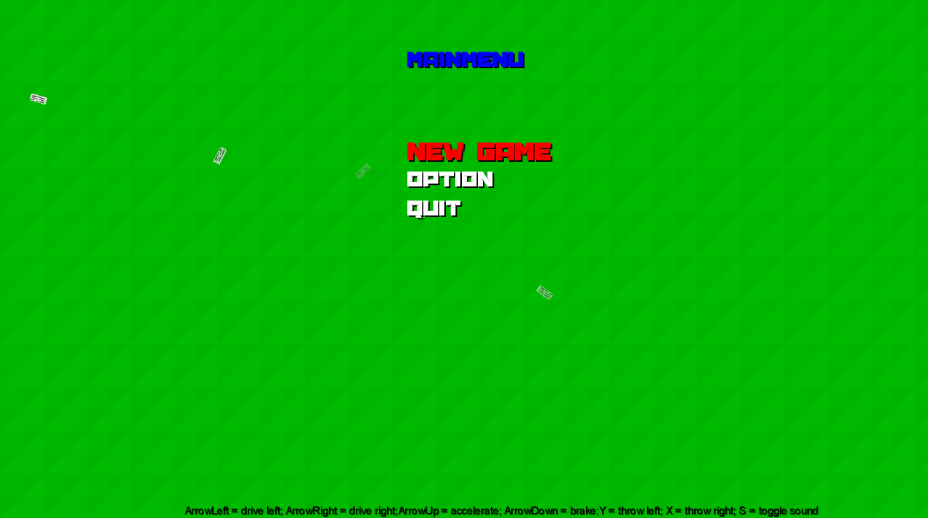
grafische Benutzeroberfläche
Menüs (abstract class BasicScreen)
  MainScreen
  OptionScreen
  LoadingScreen
  GameScreen

Slide 6
Konfiguration aus Datei
GameSettingsHandler
speichert PaperboyCloneHighScore.json im User-Verzeichnis des Betriebssystems
  LoadSettings()
    GdxRuntimeException
    SerializationException
  saveSettings()

Slide 7
persistente Speicherung
HighScoreHandler
  readFile()
  writeFile()
  WriteScore()
  GetHighScoreList()
HighScore
  compareTo()

Slide 8
Parallele Threads
AudioPlayer implements Runnable
  run()
BackgroundMusic extends Thread

